Slide 1
Chiba campaign
CIMEL data(2017/07/13 18:16)
Irie lab
B4 Daichi Yonekawa

Slide 2
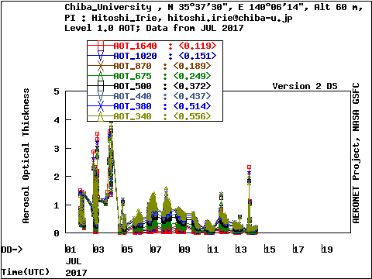
AOD Level 1.0 data from JUL of 2017

Slide 3
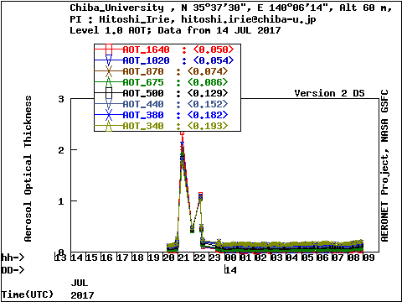
AOD Level 1.0 data from JUL 13 of 2017

Slide 4
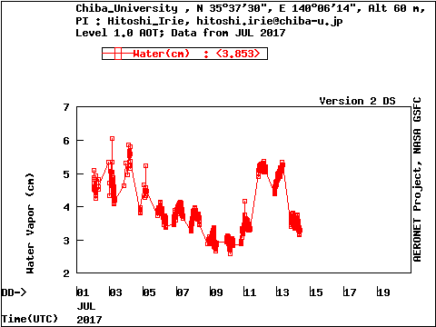
Water Vapor data from JUL of 2017

Slide 5
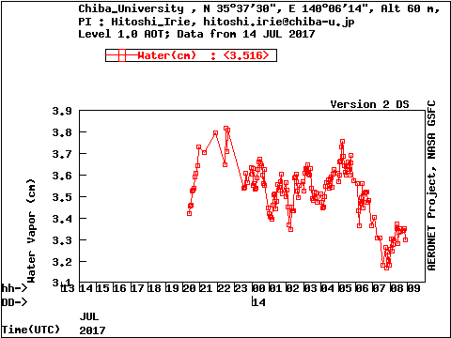
Water Vapor data from JUL 13 of 2017

Slide 6
Consideration
本日のAOTは、朝方にとても高いAOTの値（1.9～2.5）であった。その高いAOTの値をとってから2時間後には平均して0.2ほどのデータとなっていた。
昨日、一昨日と比べて、水蒸気量は少なくなっていた。一昨日より発生していた東京湾の赤潮が改善されたため、海水に伝わる日光からの放射熱が少なくなったことが要因と考えられる。

